Slide 1


Mini Project Report Data Analysis DSLS 2023 Luthfi Muhammad Irsyad

Slide 2

Employee Performance Analysis

Slide 3
Objective
Analisis karyawan dibutuhkan untuk melihat performa karyawan pada sebuah perusahaan. Karyawan yang dianalisa adalah karyawan sales. Karyawan sales merupakan orang terdepan dari perusahaan yang dapat menambahkan revenue.
Performa karyawan sales dapat dilihat dari berbagai Key Performance Indicator (KPI), diantaranya jumlah transaksi yang berlangsung, jumlah revenue yang didapatkan, persentase karyawan sales tersebut produktif, dan masih banyak lainnya. Perbandingan antar karyawan satu sama lain diperlukan untuk menjadi basis dalam tinggi rendahnya performa karyawan, seperti hal nya mengacu pada nilai rata-rata atau median dan juga standar deviasi dalam sebuah penilaian. Jika ada karyawan yang dibawah rata-rata/median maka karyawan tersebut dapat dikatakan kurang baik performanya.
Metrics yang digunakan:
- Total Revenue - Total Transaksi
- Total Hari Produktif - % Hari Produktif selama dia bekerja (lifetime)
- Total Hari Bekerja

Slide 4
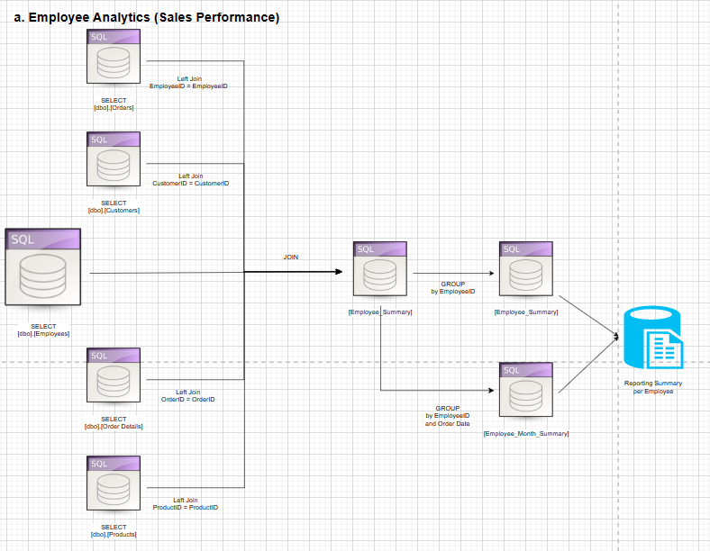
Flow Data
Tabel Utama yang digunakan adalah table employee. Focus utamanya adalah melihat metrics-metrics yang menjadi indicator performa untuk karyawan sales, dilakukan join dengan table-table lainnya untuk mendapatkan revenue, total transaksi, juga dilihat metrics tersebut dari data time-series

Slide 5
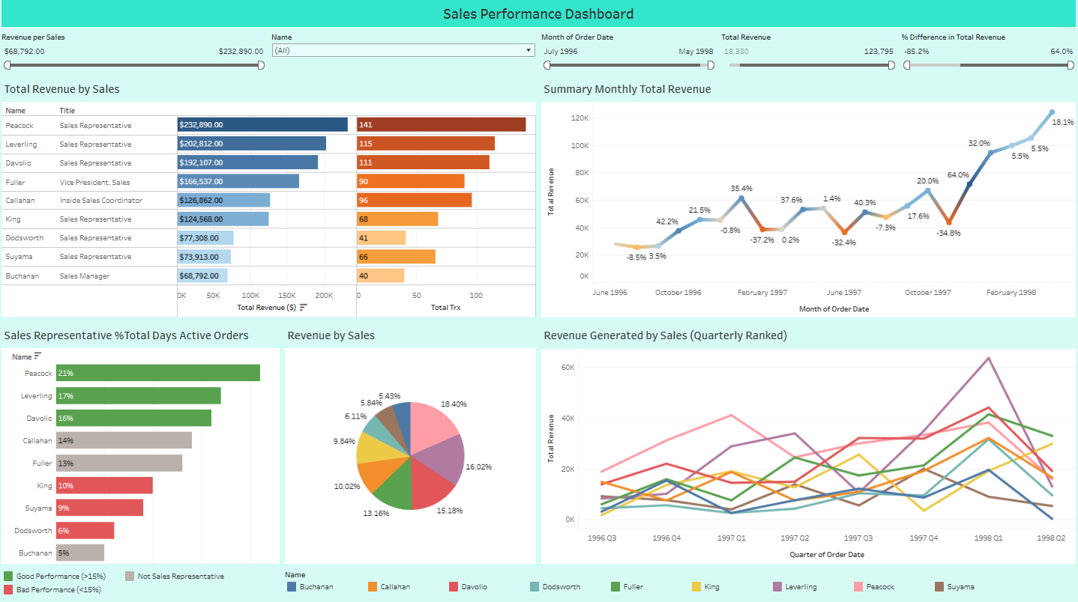

Slide 6
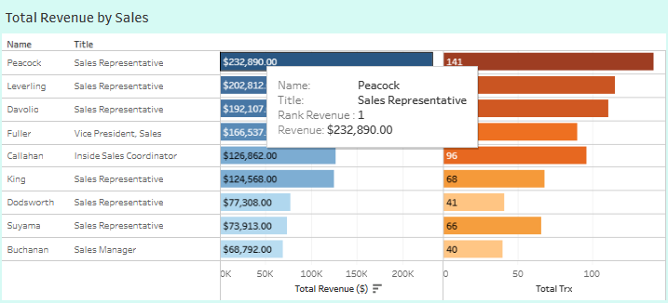
Total Revenue by Sales
Bar Chart, agar dapat membedakan tinggi rendahnya Revenue atau Total Transaksi antar sales
Interaktifnya adalah tooltips agar melihat lebih detail informasi yang ada dalam dashboard, serta filtering berupa Revenue per Sales, dan Nama untuk membandingkan spesifik sales dari revenue atau dari nama sales.
Color Scheme menggunakan sequential/gradient untuk menegaskan tinggi rendahnya value dari metrics tertentu
Metrics total revenue dan total transaksi setiap sales dapat memperlihatkan performa dari total revenue dan transaksi yang telah dilakukan oleh sales.

Slide 7
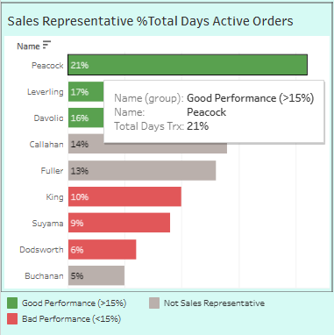
Sales Representative % Total Days Active Orders
Bar Chart, agar dapat membedakan tinggi rendahnya % Total Days Active Orders
Interaktifnya adalah tooltips agar melihat lebih detail informasi yang ada dalam dashboard, serta filtering berupa Revenue per Sales, dan Nama untuk membandingkan spesifik sales dari revenue atau dari nama sales.
Color Scheme menggunakan complimentary untuk melihat mana sales yang rendah metricsnya sesuai dengan threshold, warna abu menandakan sales yang bukan focus sebagai sales representatif
Metrics yang digunakan adalah % total days active orders, dihitung berdasarkan jumlah hari sales aktif order dibagi dengan total hari sales sudah direkrut oleh perusahaan. Jika active ordernya dibawah 15% maka sales tersebut dapat dibilang kurang produktif.

Slide 8
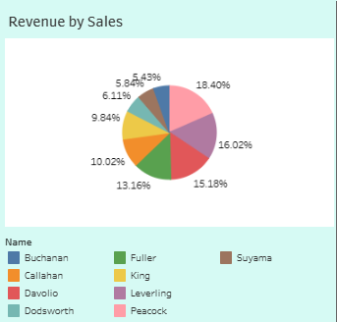
Revenue by Sales
Pie Chart, agar dapat melihat kontribusi revenue dari setiap sales berupa persentase dari total keseluruhan revenue.
Interaktifnya adalah tooltips agar melihat lebih detail informasi yang ada dalam dashboard, serta filtering berupa Revenue per Sales, dan Nama untuk membandingkan spesifik sales dari revenue atau dari nama sales.
Color Scheme menggunakan primary untuk membedakan setiap jenis dari tiap bagian pie chart, setiap bagian diwarnai dengan warna yang berbeda.
Metrics yang digunakan adalah % revenue per sales dibandingkan dengan total keseluruhan revenue, untuk melihat perbandingan kontribusi revenue dari setiap sales.

Slide 9
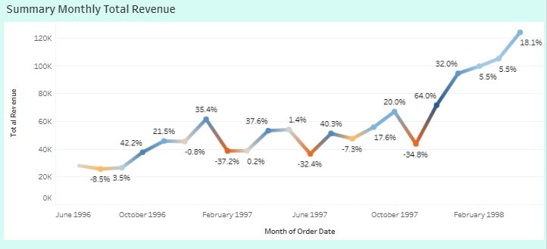
Summary Monthly Total Revenue
Line Chart, agar dapat melihat tinggi rendahnya revenue dari waktu ke waktu.
Interaksi yang diberikan adalah tooltips agar melihat lebih detail informasi yang ada dalam dashboard, serta filtering slide tanggal order, total revenue, dan % difference revenue (% kenaikan/penurunan revenue). Interaksi tersebut untuk dapat melihat spesifik pada bulan ke berapa, jumlah revenue maksimal, serta % penurunan/kenaikan revenue
Color Scheme menggunakan sequential/gradient untuk membedakan tinggi rendahnya kenaikan atau penurunan dari revenue.
Metrics yang digunakan adalah total revenue dan % kenaikan/penurunan revenue pada setiap bulannya

Slide 10
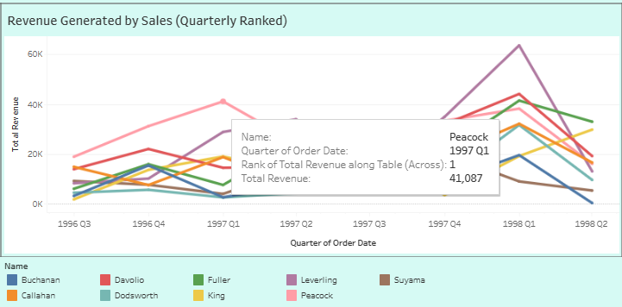
Revenue Generated by Sales (Quarterly Ranked)
Line Chart, agar dapat melihat tinggi rendahnya revenue dari waktu ke waktu setiap sales.
Interaksi yang diberikan adalah tooltips agar melihat lebih detail informasi yang ada dalam dashboard, serta filtering slide tanggal order, total revenue, dan % difference revenue (% kenaikan/penurunan revenue). Interaksi tersebut untuk dapat melihat spesifik pada bulan ke berapa, jumlah revenue maksimal, serta % penurunan/kenaikan revenue
Color Scheme menggunakan primary untuk membedakan setiap sales dengan warna yang berbeda
Metrics yang digunakan adalah total revenue dan ranking pada setiap quarternya.

Slide 11
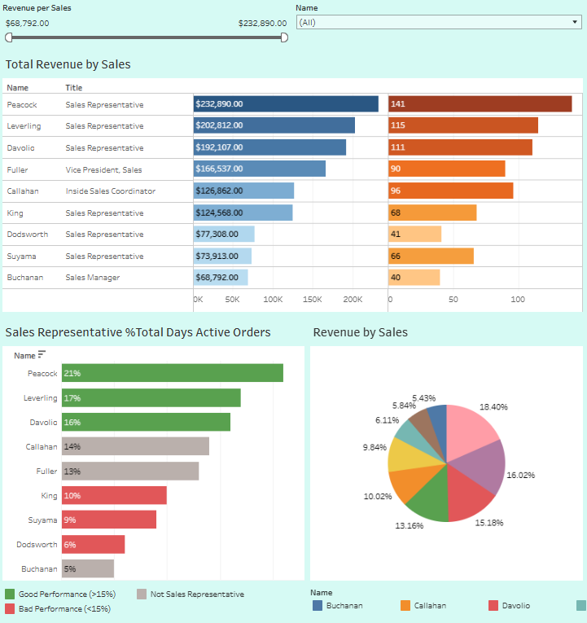
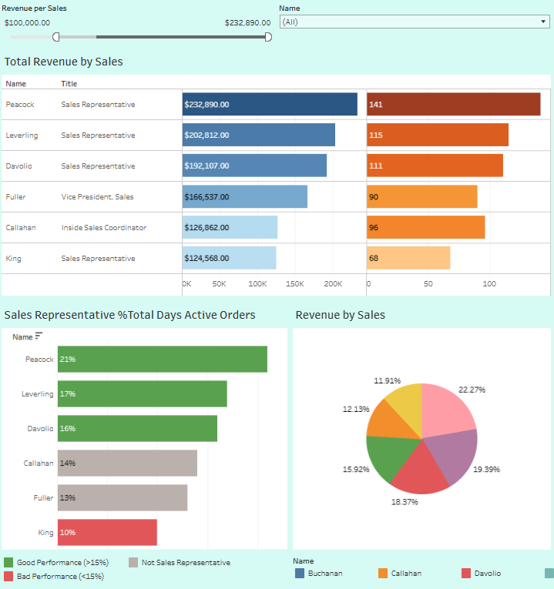
Slider Filter
Revenue per Sales, Month of Order Date, Total Revenue, % Difference in Total Revenue Slider Filter, fitur interaktif filtering untuk melihat spesifik sales dengan revenue tertentu.
Misalkan pada gambar dilakukan filter sales yang mendapati revenue >= $100.000 saja, dan tersaring sales dengan nama Dodsworth, Suyama dan Buchanan karena revenue mereka < $100.000

Slide 12
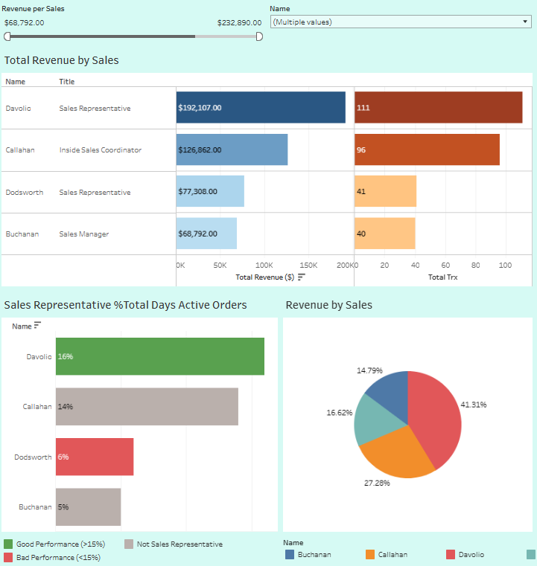
Sales Name Filter
Sales Name Filter, fitur interaktif filtering untuk melihat spesifik nama sales.
Misalkan pada gambar dilakukan filter sales name hanya Davolio, Callahan, Dodsworth dan Buchanan saja. Sales Name lain tidak ditampilkan

Slide 13
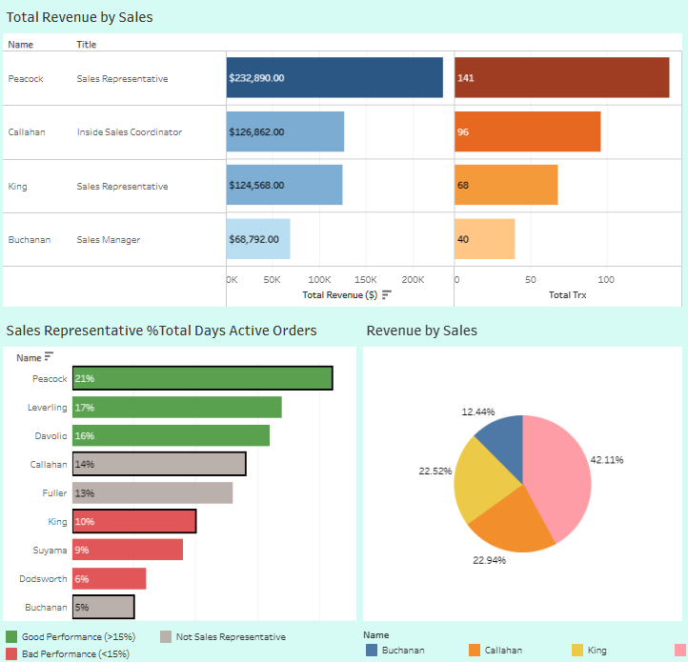
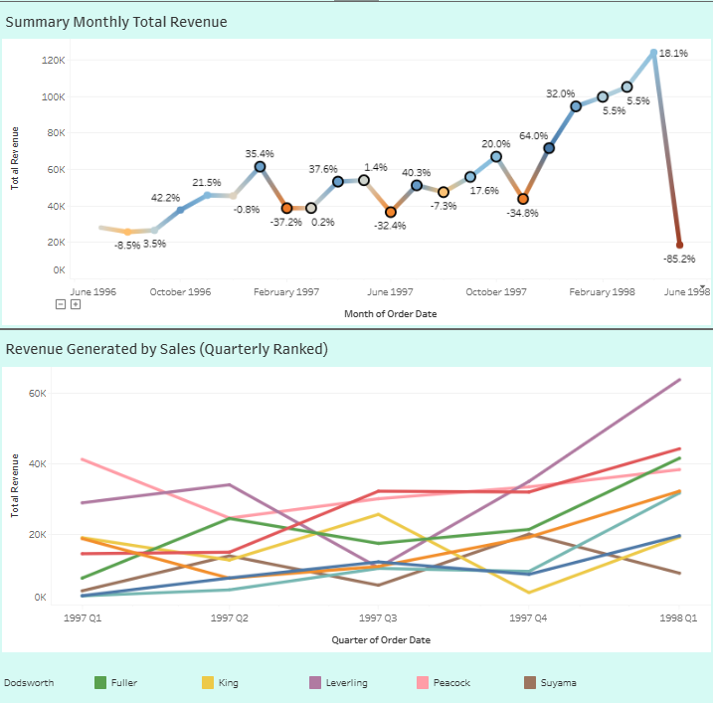
Interactive Filter by Action
Action ini dilakukan dengan melakukan blok pada dimensi tertentu, action ini bisa melakukan filter untuk beberapa sales saja, atau beberapa bulan revenue yang ingin ditampilkan
Melakukan blok pada dimensi sales name, yang ditampilkan hanya Peacock, Callahan, King dan Buchanan
Melakukan blok pada dimensi Month of Order Date, dilakukan blok pada bulan Januari 1997 sampai dengan Maret 1998

Slide 14
Output and Outcome Analysis
Pada analisis ini didapatkan beberapa output dan outcome:
Sales dengan performa yang baik diantaranya yaitu Peacock, Leverling, dan Davolio karena Revenue diatas $100.000 dan mereka sangat produktif dari segi jumlah order dan % total days active orders.
Ketiga sales tersebut jika digabung mempunyai kontribusi revenue sebanyak hampir 50% atau setengahnya pendapatan perusahaan, dengan urutan pertama Peacock sebesar 18.40%, Leverling sebesar 16.02%, dan Davolio sebesar 15.18%
Beberapa sales representative perlu dilakukan evaluasi secara berkala dan mendetail, beberapa diantaranya yaitu King, Suyama dan Dodsworth. Pendapatan mereka kurang bagus dalam 2 tahun kebelakang, hanya berkontribusi total sebesar 22% kepada perusahaan.
Pada 1998 Q1 terjadi peningkatan sales terbesar dari sebelumnya, setiap sales mendapati revenue yang cukup besar, hanya Suyama yang turun revenuenya dari bulan sebelumnya.
14

Slide 15
Output and Outcome Analysis
Callahan, King dan Suyama memiliki jumlah transaksi yang besar, akan tetapi jumlah transaksinya belum merepresentasikan jumlah revenue yang didapat. Revenue per transaksi yang dari ketiga sales tersebut terhitung rendah dibandingkan dengan yang lain.
Penurunan terbesar terjadi pada bulan February 1997, Juni 1997 dan November 1997 dengan kisaran 32-37% dalam waktu 1 bulan. Perlu dilakukan evaluasi pada bulan terkait dan juga sales performance pada bulan terkait agar bisa memperbaiki pendapatan perusahaan kedepannya.
Pada 1997 Q1, Davolio, Fuller, Suyama, Buchanan, dan Dodsworth mengalami penurunan revenue yang cukup tinggi. Pada 1997 Q2, Davolio, King, dan Callahan mengalami penurunan revenue. Pada 1997 Q4, King, Buchanan, dan Dodsworth mengalami penurunan revenue.
Peningkatan terbesar terjadi pada bulan November 1997 ke Desember 1997 sebesar 64% $28.000 dan Desember 1997 ke January 1998 sebesar 32% dengan nilai $23.000
15

